Slide 1
MICROPROYECTO 1:
AgroExpert
Juan Pablo Ortega
Juan Manuel Pajoy
Juan Esteban Cendales

Slide 2

Introducción
Uno de los problemas principales a la hora de tener plantaciones o diferentes cultivos , es el reconocimiento de diferentes factores en la tierra y el ambiente los cuales permiten un correcto crecimiento saludable de la planta.

Slide 3

Funcionalidad
AgroExpert arrojará recomendaciones puntuales acerca del estado de la planta según las condiciones de la tierra y el clima presente, el sistema hará una recomendación sobre los factores que no se encuentran de forma optima para monitorear mejor los cultivos de la plantación dependiendo una zona específica.
This Photo by Unknown Author is licensed under CC BY-NC

Slide 4
Modulo Lógica Difusa
Se diseño un modulo de lógica difusa para calcular el valor de la textura del suelo que dependía de 3 valores: Porcentaje limoso, arenoso y arcilloso. De esta manera evaluando si estos porcentajes eran altos, medio-altos, medios, medio-bajos y bajos porder definir si la textura del suelo era: Pesada, moderadamente pesada, mediana, moderadamente ligera o ligera. Por ultimo , este valor resultado ingresaría al Sistema Experto como variable de entrada para el análisis correspondiente.

Slide 5
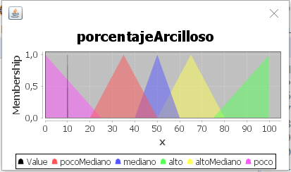
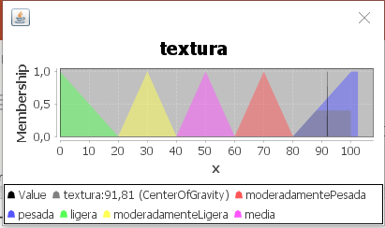
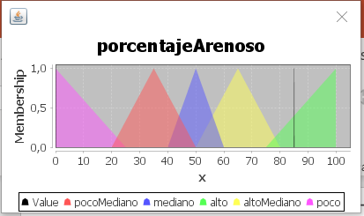
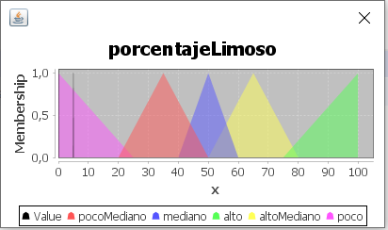
Modulo Lógica Difusa
Caso 1:

Slide 6
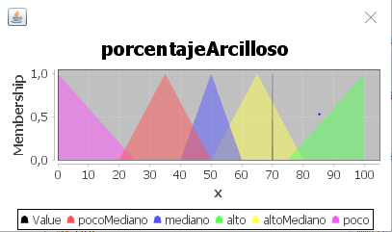
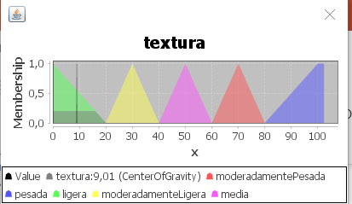
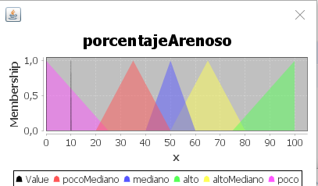
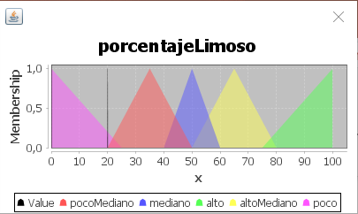
Modulo Lógica Difusa
Caso 2:

Slide 7
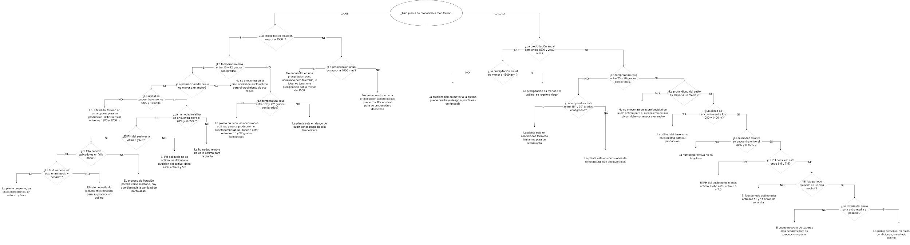
Árbol de decisión

Slide 8
Meta-Reglas
Tipo de planta
Precipitación anual
Temperatura

Slide 9
Sistema Experto
Para el sistema experto, se tomaron ciudades predefinidas para el calculo de las condiciones ambientales. Partiendo de este supuesto y añadiéndole las demás variables, se comienza a realizar la verificación paso por paso según el árbol de decisiones. Al llegar a una decisión lo que se hace es guardar el mensaje en un fact llamado “Mensaje” y luego se hace la consulta de éste para posteriormente imprimirlo en pantalla.

